Slide 1
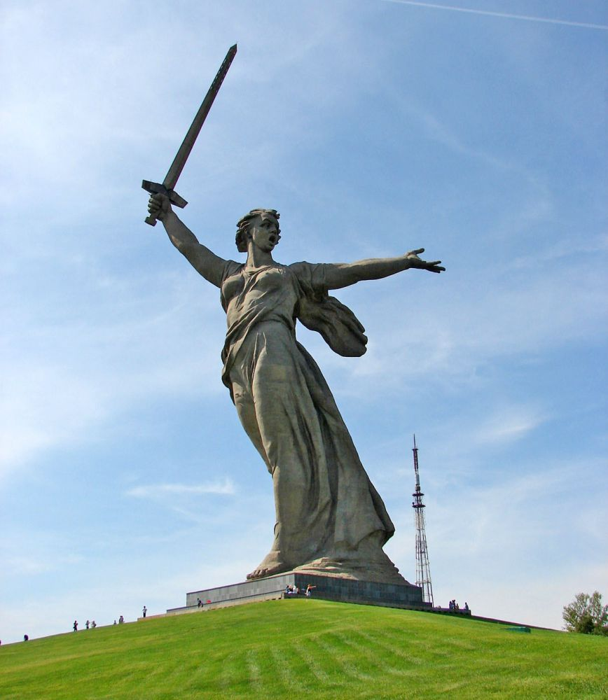
«Сталинградская битва в цифрах»
Цель урока: рассмотреть некоторые факты истории Сталинградской битвы сквозь призму квадратных уравнений

Slide 2
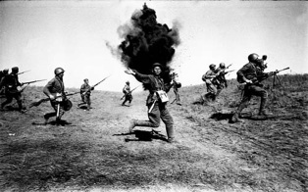
С т а л и н г р а д с к а я б и т в а
Подзаголовок слайда
17 июля 1942 год -2 февраля 1943 год

Slide 3
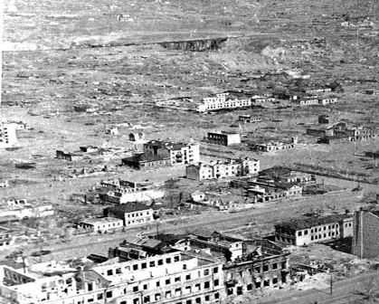

Slide 4
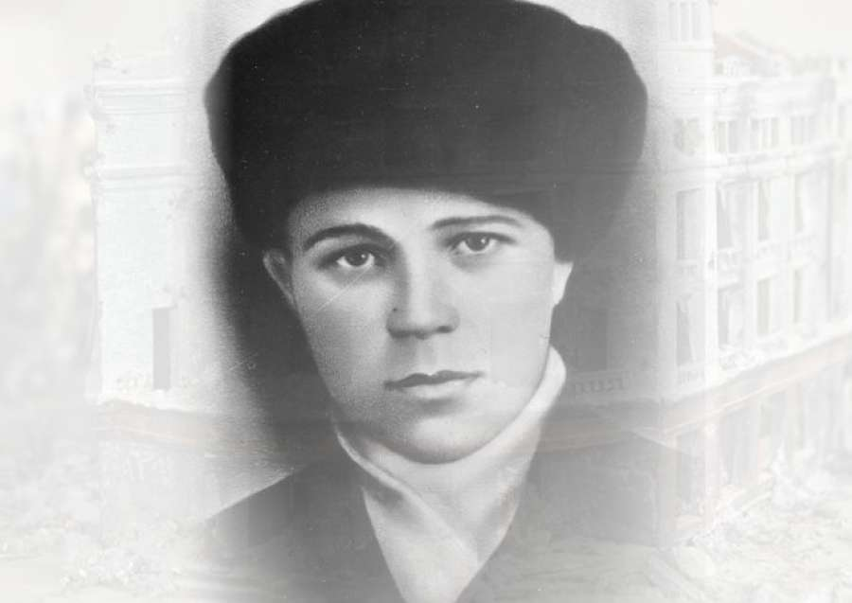

Slide 5
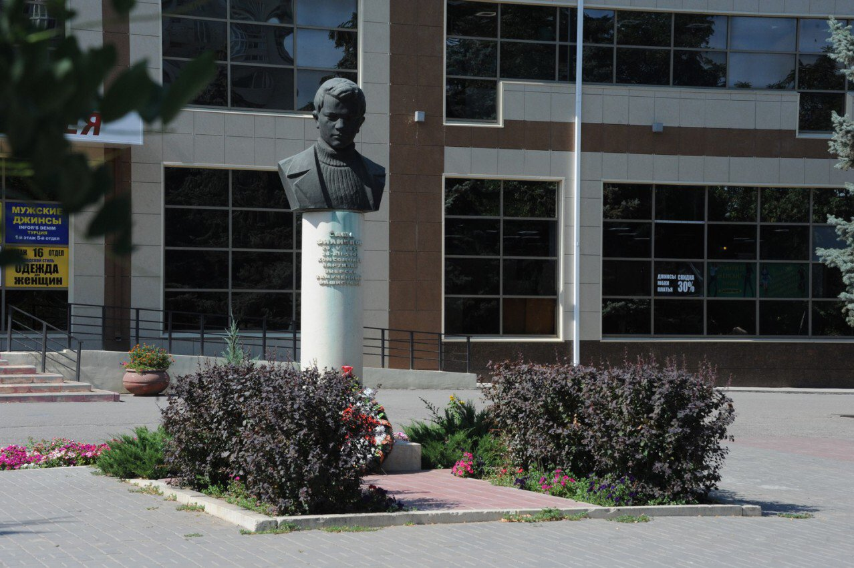

Slide 7
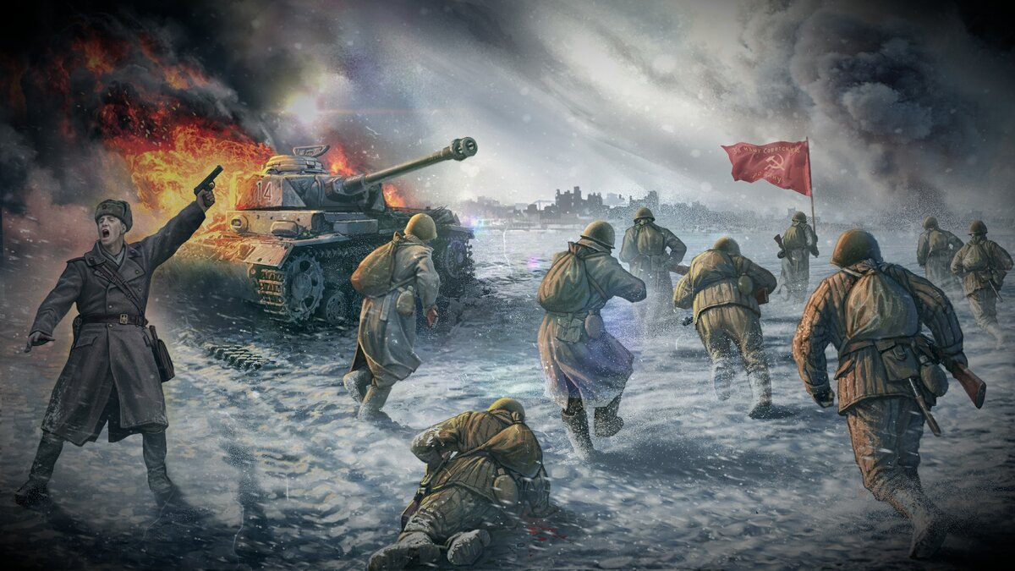

Slide 10
2 февраля 1943 г. в 16 часов историческая Сталинградская битва закончилась
Начало коренного перелома в ходе войны, стратегическая инициатива перешла в руки советских войск
Красная армия впервые осуществила наступательную операцию группы фронтов по окружению и уничтожению крупной вражеской группировки.
Гибель лучших немецких войск под Сталинградом вызвала упадок морального духа солдат Германии
Победа в Сталинграде вызвала подъем национально-освободительного движения в странах порабощенных фашистами
Возрос международный авторитет СССР, это являлось важным фактором дальнейшего укрепления антигитлеровской коалиции

Slide 11
«Город-герой»
10 ноября 1961 г. Президиум Верховного Совета РСФСР постановил переименовать город Сталинград в город Волгоград.
8 мая 1965 г. Президиум Верховного Совета СССР издал Указ об утверждении Положения о почетном звании, в этот же день с вручением ордена Ленина и медали «Золотая Звезда» оно было присвоено городу Волгограду.
Орден Ленина
Медаль "Золотая Звезда"

Slide 12
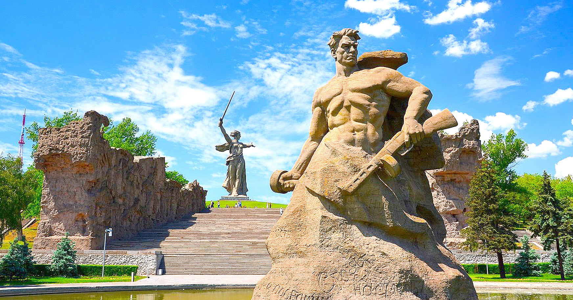

Slide 13
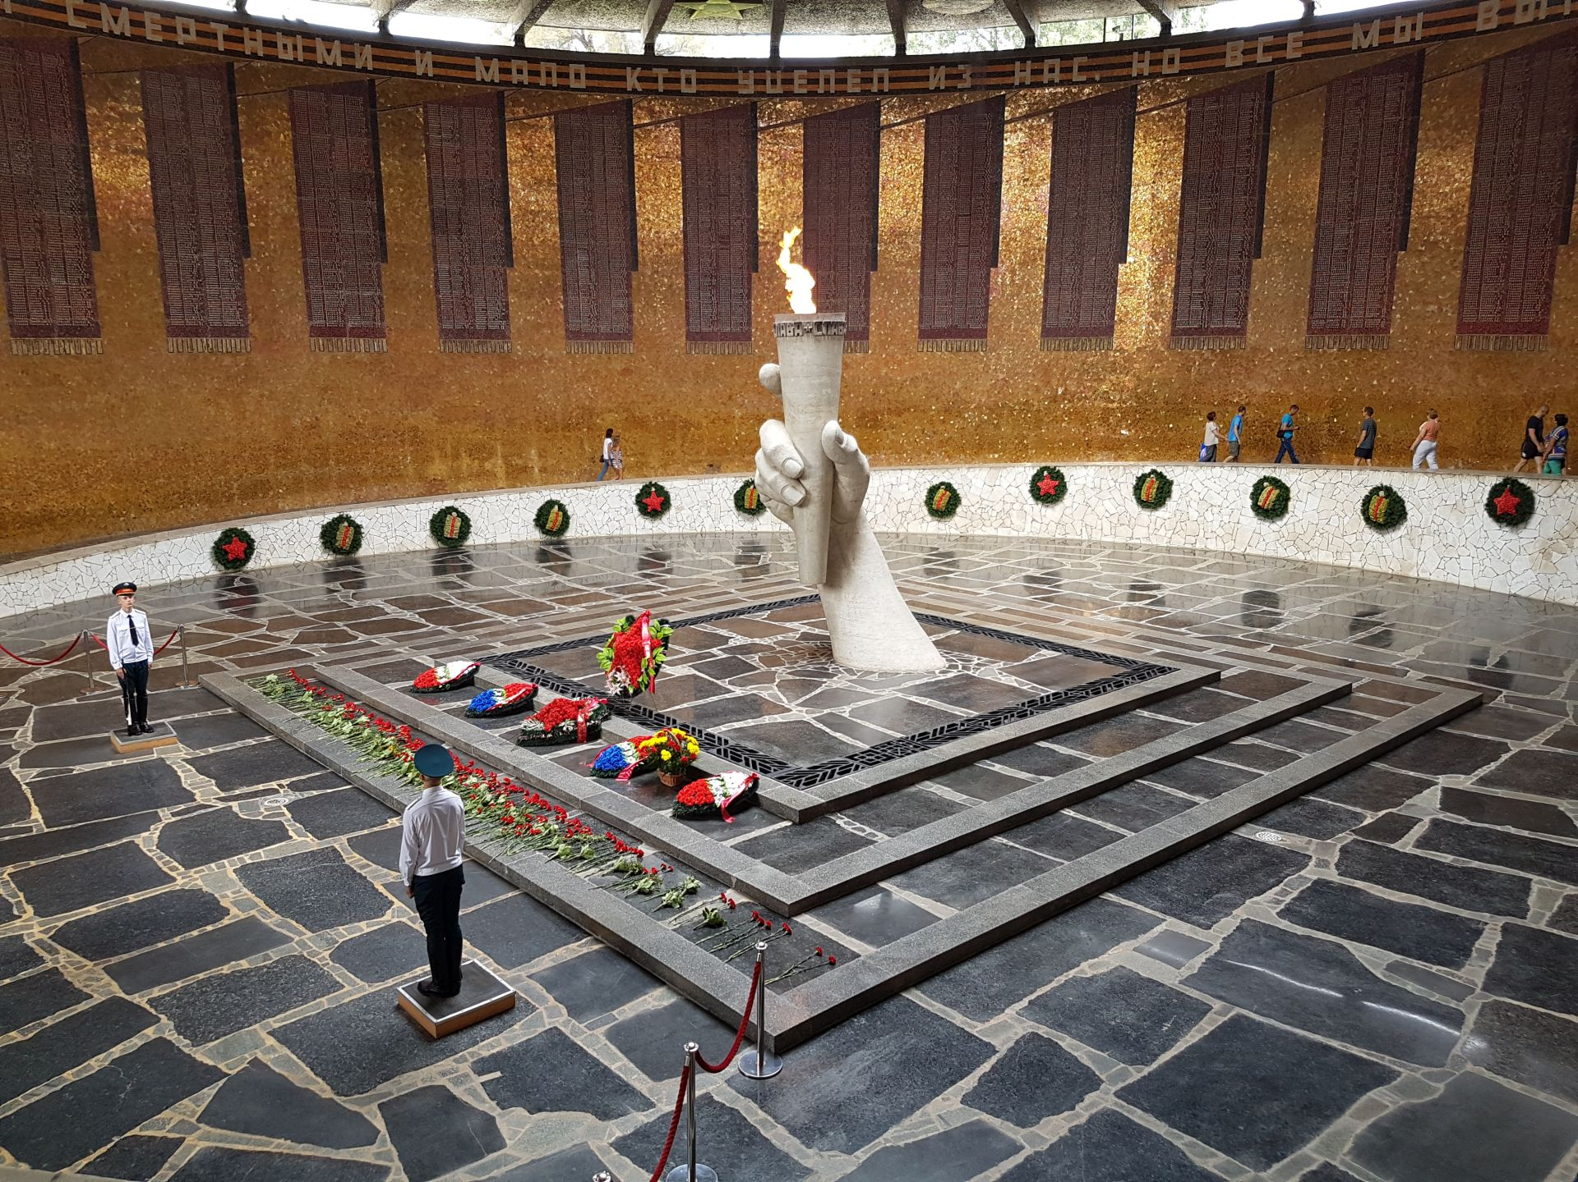

Slide 14
Второе февраля – Победа в Сталинградской битве!
Курган, скульптура Матери-Отчизны, тишина…
И как в немом… и чёрно-белом, старом фильме
Печален шаг Потомков… Сердце… и Душа…
Здесь не чеканят шаг. Здесь всё открыто…
Идут и Ветераны, Деды и Отцы…
И преклоняются к Фамилиям убитых
За Жизнь что после… Матери… Сыны…
Звенят Медали… Алые гвоздики -
На мрамор Памяти от всех Живых!
И Русское, извечное Простите…
На склоне… в Храме Всех Святых…
Минута длится… в Слёзы верить…
И Жизнь, как Покаяние – длинна!
А Подвиг Ваш… конечно не измерить…
Всё потому… что Родина… Одна!

